Slide 1
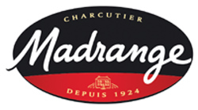
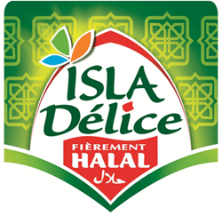
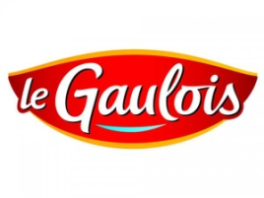
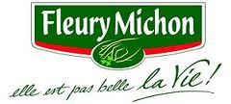
Panorama des positionnements & stratégies de gammes pour une catégorie de produits
Benjamin MAO
Baptiste Lemaire
Maxime Ignace
Chloé De Wilde
Simon Levray
La charcuterie en Libre service : Les jambons cuits de porc et de volaille.
Année 2012/2013
L3 Marketing Vente
IAE Lille

Slide 2
1. Les produits existants
2. Analyser la stratégie de gamme
3. Analyser la segmentation et le positionnement des différentes marques présentes
4. Les éléments de différenciation
5. choisir une des entreprises au choix et proposer vos recommandations stratégiques compte tenu de l'analyse panoramique du marché

Slide 3
Les produits de charcuteries en Libre Service (LS) : Les jambons cuits de porc et de volaille
Le marché de la charcuterie est important et vaste, il est présent sur tout le territoire national et concerne plus de quatre cents produits. Sa production a doublé en 30 ans. De surcroit, le marché de la charcuterie fait face à une concurrence très rude et à de nombreuses innovations incrémentales. En effet, les industriels de l’agroalimentaire ne cessent d’innover, ces innovations de produits et de procédé leur permettent d’en tirer un avantage concurrentiel.
« La charcuterie désigne l'ensemble des préparations alimentaires principalement à base de viande de porc, crues ou cuites, et ayant souvent le sel comme agent de conservation (voir salaison ou saumure). La charcuterie utilise l'ensemble des parties du porc. Elle emploie également d'autres viandes, notamment de gibier. Le nombre de spécialités est très élevé, les plus importantes sont les jambons, les pâtés, les saucisses et saucissons. Le terme désigne aussi le magasin dans lequel se vendent ces produits. »
Notes:
Source: http://www.info-charcuterie.fr/

Slide 4
Les produits de charcuteries en Libre Service (LS) : Les jambons cuits de porc et de volaille
Il existe de nombreux produits sur le marché de la charcuterie dont voici une liste exhaustive par gamme :
Andouille
Andouillette
Boudin noir
Boudin blanc
Charcuterie pâtissière
Jambon cuit
Jambon sec
Lardons et aides culinaires
Pâtés et terrines
Rillettes
Saucissons secs
Saucisses à cuire
Tripes et tripoux
Pieds et paquets
Nous allons nous concentrer sur le jambon cuit de porc et de volaille qui a connu en quinze jours, pendant le scandale de la viande de cheval, un chiffre d’affaire additionnel de 650 000€.
Notes:
Source:
http://www.info-charcuterie.fr/
Magazine: Linéaire Avril 2013

Slide 5
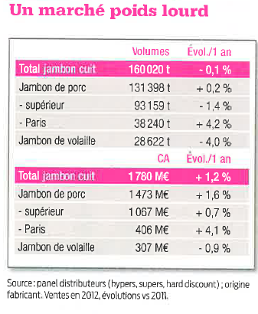
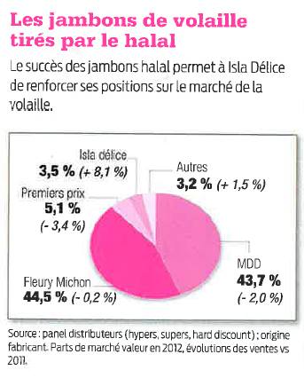
Le marché du jambon cuit représente 160 020 tonnes en volumes pour 1 780 Millions de Chiffres d’affaires*. Le jambon de porc à lui seul représente 82% du marché pour 1473 Millions de CA*.
Le Jambon de volaille ne représente que 307 Millions de CA sur 1780 Millions*. Une tendance qui tire vers le haut grâce au succès des jambons halal.
Notes:
* Source: Panel distributeur (hypers, supers, hard discount): origine fabricant. Parts de marché en valeur en 2012, évolutions des ventes vs 2011

Slide 6
Quelques chiffres*:
99,2% La part des ménages français qui achètent au moins une fois par an des produits de charcuterie
17,5 KG La quantité moyenne de charcuterie achetée par an et par ménage
162,70 € La somme dépensée par ménage et par an en produits de charcuterie
34,9 Le nombre d'actes d'achats effectués par an
Source : Panel Conso Worldpanel, CAM au 20 mars 2011
UN MARCHÉ BIEN ORIENTÉ AU LIBRE-SERVICE
4,5 Mrds € Le chiffre d'affaires du marché charcuterie LS, en hausse de 4,4%
482 000 t + 2,9%
6,1% La contribution de la charcuterie LS au chiffre d'affaires des produits de grande consommation au libre-service
Notes:
Source : SymphonyIRI, CAM au 24 avril 2011
- LSA

Slide 7
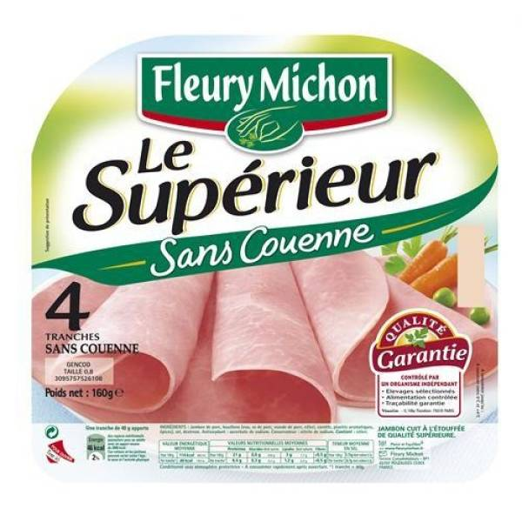
Les produits existants
Jambon de porc
Selon le Code des Usages de la Charcuterie, il existe 3 qualités de jambon cuit:
Le jambon cuit "supérieur"
Le jambon cuit "choix".
Le jambon cuit "standard".
.
Notes:
Le jambon cuit "supérieur"
Voici quelques exemples de Jambons Cuits Supérieur auprès de différentes marques.
Il ne contient ni polyphosphate, ni gélifiant, ni plus de 1 % de sucre ; il représente plus de 80 % de la production française.
Parmi les jambons supérieurs, on peut distinguer: • Le jambon cuit à l'os : Le véritable jambon cuit à l'os est cuit non désossé, parfois fumé, et se présente à la vente avec ses os. Il se sert froid ou chaud souvent avec une sauce madère ou porto et des épinards.
Il existe un certain nombre de types de jambons cuits à l'os, dont :
- le jambon d'York : Jambon cuit à l'os à coupe longue, salé en saumure douce et légèrement fumé. - le jambon de Prague : Petit jambon à l'os, peu salé, fumé, très souvent utilisé pour faire les jambons en croûte ou autres spécialités. Malgré son nom, il est fabriqué en France.
• Le jambon cuit au torchon, au bouillon ou à l'ancienne.
Sa forme est cylindrique, sans os, avec couenne et gras, ou découenné, dégraissé. • Le jambon cuit supérieur.
Il peut être préparé de 2 façons : avec sa couenne et son gras ou découenné dégraissé. Cette catégorie est régie par une norme NF qui fixe la teneur en protéines et limite de façon très stricte les additifs autorisés.
Voici quelques exemples de Jambons Cuits Supérieur avec et sans couenne. • Le jambon cuit braisé
C’est un jambon supérieur ayant subit une cuisson douce. "Les jambons mis en vente sous la dénomination "braisé" doivent avoir subi effectivement un "braisage" conforme aux usages en cuisine, comprenant une cuisson douce en vase clos à très court mouillement. • Le jambon des Ardennes. A ne pas confondre avec le jambon d'Ardennes (jambon cru). C'est un jambon cuit de qualité supérieure désossé et paré, moulé en forme de poire. • Le jambon cuit certifié :
Label Rouge: Il s'agit d'un label agricole sous contrôle du Ministère de l'Agriculture. Il n'est attribué qu'aux produits de qualité reconnue. Ces jambons sont toujours préparés à partir de la cuisse arrière du porc, le plus souvent désossée et parée. Ils sont vendus avec ou sans leur couenne d'origine. Il existe 7 catégories de jambons cuits Label Rouge : au torchon, à l'os, braisé, porc fermier, à l'ancienne, fumé, salé au sel sec.
Voici quelques exemples de jambons Label Rouge auprès de différentes marques.
• Le jambon de Paris :
Il est généralement de forme parallélépipédique, de couleur blanc/rose clair/rose plus foncé en alternance, son poids total varie entre 5 et 5,5kg. Il s'agit, en fait, d'une cuisse de porc désossée, salée, mise en moule rectangulaire et cuite dans un bouillon aromatisé (genièvre, coriandre, clous de girofle et bouquet garni).
Autrefois les mentions géographiques indiquaient le lieu de fabrication du produit. Peu à peu, la renommée a dépassé le seul secteur géographique, et le nom du produit correspond aujourd'hui davantage à une recette de fabrication précise.
Le jambon cuit "choix".
Il ne contient pas de gélifiant et représente 15% de la production française. Dans cette catégorie, on trouve notamment le jambon cuit de Paris (qui peut lui aussi être supérieur).
Le jambon cuit "standard".
Comme le jambon supérieur et le jambon choix, il est désossé et moulé. En revanche, d'autres additifs sont autorisés. Ce produit ne représente que 5 % de la production française.

Slide 8
Jambon de volaille
La charcuterie de volaille continue de séduire une clientèle jeune. Il y a un fort dynamisme notamment avec le développement du hallal. Les grandes marques en profitent pour diversifier leurs offres par des innovations incrémentales.
Tout comme le jambon de porc, il existe différentes recettes et différentes façon de cuir les produits. C’est un atout marketing et de communication qui incite le consommateur à acheter le produit. Nous verrons succinctement les différentes recettes existantes pour les filets de volaille en image.

Slide 9
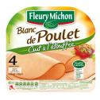
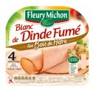
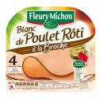
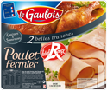
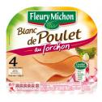
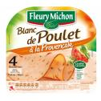
Blanc de poulet et de dinde
Cuit à l’étouffée
Cuit au torchon
Fumé
A la broche
Label Rouge
Aromatisé

Slide 10
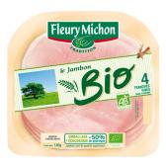
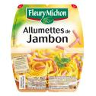
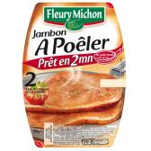
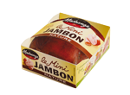
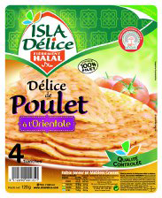
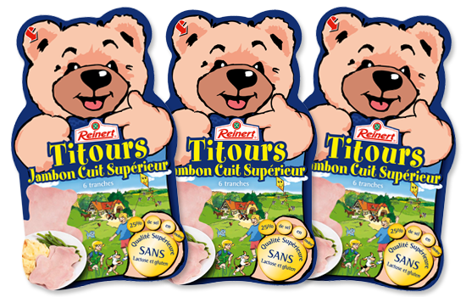
Les nouveaux produits
Dans une démarche de différenciation pour obtenir un avantage concurrentiel, les marques doivent innover continuellement et segmenter leur marché:
Les produits « Hallal »
Les émincés
La gamme BIO
Jambons à poêler
Jambon à partager
Jambons pour enfants

Slide 11
Analyser la stratégie de gamme: Largeur et profondeur
HERTA:
Le tendre supérieur de Herta est une gamme profonde. C’est logique puisque le jambon supérieur nature sans couenne génère 7 millions de croissance*.
On peut enfin constater qu’elle a développé les jambons avec 25% de sel réduits. Une stratégie qui marche bien puisqu’environ la moitié des français, aujourd’hui, achètent les jambons à taux de sel réduit*. Par ailleurs, on comprend aussi la stratégie marketing du nom « le bon Paris ». En effet, le jambon de Paris a connu une croissance de 16 millions d’euros en un an*.
Notes:
*Sources:
Magazine: Linéaire Avril 2013

Slide 12
Le tendre noix fumé | Le tendre noix supérieur | Le tendre noix à la broche | Le tendre noix rôti | Le tendre noix saveurs | Le tendre noix à l’os | Le tendre noix au torchon | Le tendre noix label rouge | Le tendre noix fine à l’italienne
Fumé en 4 tranches | En 2 tranches | 2 tranches | A la fleur de thym 4 tranches | Enrobé aux herbes de Provences : 4 tranches | 4 tranches | 4 tranches | 4 tranches | En 4 tranches
Tendre noix braisé 4 tranches | En 4 tranches | 4 tranches |  | Enrobé aux 3 poivres : 4 tranches
Tendre noix virginie 4 tranches | En 6 tranches | Sel réduit -25% en 2 tranches
 | Avec couenne en 2 tranches | Sel réduit -25% 4 tranches
 | Avec couenne en 4 tranches
 | Sel réduit -25% 2 tranches
 | Sel réduit -25% 4 tranches

Slide 13
Le bon Paris à l’étouffée | Le bon Paris avec couenne | Le bon Paris fumé | Le bon Paris à la broche | Le bon Paris tranches épaisses | Le bon Paris BIO | Le bon Paris plaisir et légèreté | Dé de jambon
Fumé en 4 tranches | En 4 tranches | 4 tranches | 4 tranches | 4 tranches 220g | En 4 tranches | En 4 tranches | Râpé de jambon fumé 150g
Sel réduit -25% en 2 tranches |  |  |  |  |  |  | Dé de jambon à l’étouffé 150g
Sel réduit -25% en 4 tranches |  |  |  |  |  |  | Dé de porc roti braisé 150g
Sel réduit -25% en 6 tranches |  |  |  |  |  |  | Dé de cervelas 150g
Sel réduit -25% en 8 tranches

Slide 14
Fleury Michon:
Fleury Michon a su développé les recettes avec -25% de sel, et ceci doublement que son concurrent Herta. C’est une recette qui leur permet d’innover sans prendre de risque avec des recettes trop décalées. De plus, Herta reste très présent sur le Jambon supérieur sans couenne.
Léger | Cuisine créative porc | Cuisine créative volaille | A poêler
Supérieur 2 tr | Emincé de filet de porc grillé 2*75g | Aiguillette de poulet grillé 150g | Jambon cuisiné à l’os 2 tr
Supérieur 4 tr | Emincé de bacon 2*75g | Emincé de dinde rôti 2*60g | Jambon 2 tr
Paris 3 tr | Râpé de jambon fumé | Emincé de poulet grillé 2*75g | Jambon -25% Sel 3 tranches
Paris 6 tr | Dé de jambon de Paris 2*75g | Emincé de gésier 2*75g
 | Dé d’épaule 2*75g | Alumette de poulet 2*75g
 | Allumette de jambon 2*75g | Aux fines herbes 4 tr

Slide 15
Label Rouge | BIO | Supérieur sans couenne | Supérieur avec couenne | Supérieur fumé | - 25% de Sel | Authentique
Avec couenne en 4 tranches | Jambon en 2tranches | Supérieur en 2 tranches | 2 tranches | Braisé doré au four 4 tranches | Supérieur 2 tranches | A l’étouffée 4 tranches
Sans couenne en 2 tranches | Jambon en 4 tranches | Supérieur en 4 tranches | 4 tranches | Fumé au bois de chêne 4 tranches | Supérieur 4 tranches | Au torchon 4 tranches
Sans couenne en 4 tranches | Filet de poulet en 2 tranches | Supérieur en 6 tranches | 6 tranches | Fumé au bois de chêne 2 tranches | Supérieur 6 tranches | Rôti à la broche 4 tranches
 | Rôti de porc cuit en 2 tranches | Fin à l’italienne en 4 tranches |  |  | Le torchon 2 tranches | Cuisiné à l’os 4 tranches
Rôti de porc cuit en 4 tranche |  | Fin à l’italienne en 6 tranches |  |  | Tranché fin italienne 4 tranches | Rôti de porc 4 tranches
 |  | Torchon en 2 tranches |  |  | Tranché fin fumé 4 tranches | Rôti de porc braisé 4 tranches
 |  | Torchon en 4 tranches |  |  | Tranché fin torchon 4 tranches
 |  | Tranché fin torchon 6 tranches |  |  | Rôti de porc cuit 2 tranches
 |  |  |  |  | Rôti de porc cuit 4 tranches
 |  |  |  |  | Blanc de poulet 2 tranches
 |  |  |  |  | Blanc de poulet 4 tranches

Slide 16
Label Rouge | BIO | Supérieur sans couenne | Supérieur avec couenne | Supérieur fumé | - 25% de Sel | Authentique
Avec couenne en 4 tranches | Jambon en 2tranches | Supérieur en 2 tranches | 2 tranches | Braisé doré au four 4 tranches | Supérieur 2 tranches | étouffée 4 tranches
Sans couenne en 2 tranches | Jambon en 4 tranches | Supérieur en 4 tranches | 4 tranches | Fumé au bois de chêne 4 tranches | Supérieur 4 tranches | Torchon 4 tranches
Sans couenne en 4 tranches | Filet de poulet en 2 tranches | Supérieur en 6 tranches | 6 tranches | Fumé au bois de chêne 2 tranches | Supérieur 6 tranches | Rôti à la broche 4 tranches
 | Rôti de porc cuit en 2 tranches | Fin à l’italienne en 4 tranches |  |  | Le torchon 2 tranches | Cuisiné à l’os 4 tranches
Rôti de porc cuit en 4 tranche |  | Fin à l’italienne en 6 tranches |  |  | Tranché fin italienne 4 tranches | Rôti de porc 4 tranches
 |  | Torchon en 2 tranches |  |  | Tranché fin fumé 4 tranches | Rôti de porc braisé 4 tranches
 |  | Torchon en 4 tranches |  |  | Tranché fin torchon 4 tranches
 |  | Tranché fin torchon 6 tranches |  |  | Rôti de porc cuit 2 tranches
 |  |  |  |  | Rôti de porc cuit 4 tranches
 |  |  |  |  | Blanc de poulet 2 tranches
 |  |  |  |  | Blanc de poulet 4 tranches

Slide 17
Madrange:
La marque est spécialisée dans le jambon de porc.
Le Supérieur cuit à l’étouffée | Supérieur spécialités gourmandes | Grandes tranches | Jambons saveurs | LABEL | A partager
2 tr | Fumé au bois d’érable 4 tr | 2 tranches | Doux et fruités 4 tr | Supérieur avec couenne Label Rouge 4 tr | Mini jambon aux herbes
4 tr | Torchon 4 tr | 4 tranches | Subtil et moelleux 4 tr | Porc fermier sans couenne 4 tr | Mini jambon nature
6 tr | Le campagne 4 tr |  | Délicat et raffiné 4 tr
2 tr avec couenne |  |  | Tendre et boisé 4 tr
4 tr avec couenne
6 tr avec couenne
-25% Sel en 4 tr

Slide 18
Le Gaulois:
Le Gaulois est spécialisé dans la transformation de volaille.

Slide 19
Isla Délice*:
Blanc de poulet | Blanc de Dinde
4 tranches | 4 tranches
-25% Sel 4 tr | -25% Sel 4 tranches
Doré au four 4 tr | Fumé 4 tranches
A l’orientale 4 tr | A l’estragon 4 tranches
Fines herbes 4 tr
Provençale 4 tr
* Tous les produits de Isla Délice sont Halal.

Slide 20
Largeur et profondeur de gamme
Charcuterie de jambon cuit en LS
Volaille
Jambon
- Jambon
- Emincé
- Rôti
- BIO
- Halal
- Allégé
- Certifié
-Saveurs (provençale…)
- Jambon supérieur (avec ou sans couenne)
- Jambon cuit choix
- Jambon cuit standard
- émincé
- BIO
- A poêler
- Rôti
- Allégé
- Certifié
- Saveurs (braisés…)

Slide 21
Analyser la segmentation et le positionnement des différentes marques présentes
Fleury Michon:
« On sait pourquoi c'est si bon »
« L’obsession du bon »
« elle est pas belle la vie ! »
Analyse du logo
Le logo Fleury Michon est situé en haut de chaque packaging, le vert signe de nature, de force végétale et de santé souligné d’un trait rouge faisant penser à la chaleur, le feu. Ces deux couleurs s’associent pour former une harmonie entre d’une part la nature, les produits sains et frais et d’autre part la notion de chaleur et d’énergie laissant ainsi supposer une ambiance de cuisson. Enfin il y a la main qui agrémente quelque chose nous laissant penser que c’est un produit plein de goût et de saveurs.

Slide 22
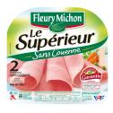
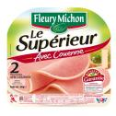
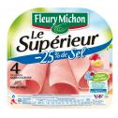
Analyse du packaging
Fleury Michon garde une cohérence au sein de tous ses produits. La première chose que l’on distingue c’est la dénomination du jambon écrit en noir sur blanc (Le Supérieur, Authentique, Fumé, Le Braisé…etc). La police reste la même pour chaque produit. Fleury Michon utilise les codes couleurs pour chaque catégorie de produit, sans couenne : vert, avec couenne : rouge, -25% Sel : Bleu
Mise en avant de la qualité,
du contrôle de la viande
Couleur bleue faisant penser à la mer, au sel.
Photo du produit prêt à être déguster donnant

Slide 23
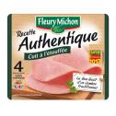
Connotation : La couleur donne tout son sens au titre. Impression d’une cuisson dorée au four.
Communication sur la saveur de l’année. Gage de qualité attirant de nombreux consommateurs.

Slide 24
Herta:
Analyse du logo
« Le goût des choses simples »
Le logo Herta s’apparente au logo Fleury Michon puisqu’ils sont tous les trois dotés de trois couleurs, le rouge le vert et le blanc. La couleur qui domine ici est le rouge. Il s’équilibre avec le blanc de Herta, très important afin d’obtenir une visibilité de la marque. Les feuilles en bas à droite du logo est un clin d’œil à la nature, aux produits seins et frais mais aussi à la saveur et au goût.

Slide 25
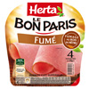
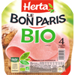
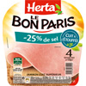
Analyse du packaging
Chez Herta, le développement se fait dans deux directions distinctes. D'une part, des produits simples avec la gamme Le Bon Paris pour répondre à une offre familiale ; d'autre part, une offre découverte Tendre Noix, plus typée en goût, pour une cible de seniors et de jeunes couples. Tout comme Fleury Michon, Herta garde une cohérence tant au niveau de la forme, de la couleur et du visuel.
Changement dans la trame habituel. Forte implication du BIO tant par la taille, la couleur verte intense que par le changement de forme

Slide 26
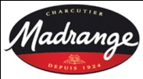
Madrange: « Le goût des choses simples »
Analyse du logo
Le logo de Madrange en Ovale détient aux deux tiers sur la partie haute un fond noir. Cette couleur représente à la fois la volupté, la douceur et le mystère. Les deux autres couleurs sont le rouge le blanc et accessoirement le jaune. Le rouge comme fond représente la même chose que pour les logos précédents. Le blanc sur fond noir où il est écrit le nom de la marque permet de créer un contraste intense pour une meilleure visibilité et attention de la marque. Par son logo, la marque communique sur son métier de cœur, la charcuterie et sur la date historique de sa création en 1924. Cela donne une importance d’authenticité et une certaine crédibilité sur l’expérience acquise et la valeur du produit.

Slide 27
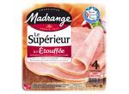
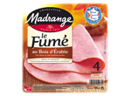
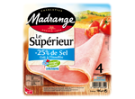
Analyse du packaging
Sur certaines gammes Madrange reste sur le même chemin que ses concurrents avec le logo distinguable, le nom du produits et la recette ou composition différencié par un code couleur.

Slide 28
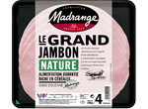
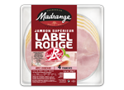
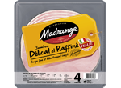
En plus d’innover sur le packaging et la mise en avant directe du produit par la vision de celui-ci. Elle change les codes en innovant sur le produit. Ici, le « GRAND » est mis en avant puisque c’est la première chose que l’on lis sur le packaging.
Madrange innove par la visibilité directe du jambon habituellement réservé aux frais emballés. Mais aussi par un code couleur fort puisque l’étiquette entière y est remplie. Le BIO associé au vert et le Label Rouge associé à la couleur rouge.

Slide 29
Le Gaulois:
Analyse du logo
Trois couleurs dominent ce logo : le rouge, le blanc et le jaune. Le blanc, toujours pour créer un contraste avec le fond rouge mais aussi cette signification de pureté et de fraicheur. Le jaune qui englobe le logo apporte du soleil et du bonheur, le jaune est une couleur joyeuse et stimulante qui apporte du mouvement et véhicule la notion de fête. C’est exactement ce que véhicule la marque par ses spots publicitaires.
Enfin, la forme du logo laisse à penser deux sourires le premier par la forme globale puis le second qui souligne « Le Gaulois » d’une couleur bleue signifiant la fraicheur, la pureté et crée une sensation de confiance, de vérité et de sécurité.

Slide 30
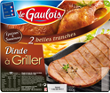
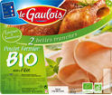
Analyse du packaging
La trame principale reste fidèle aux autres avec une communication visuel par une photo du produit, une mise en avant du produit et différents code couleur selon la recette ou la composition (marron pour le grillé, vert pour le bio).

Slide 31
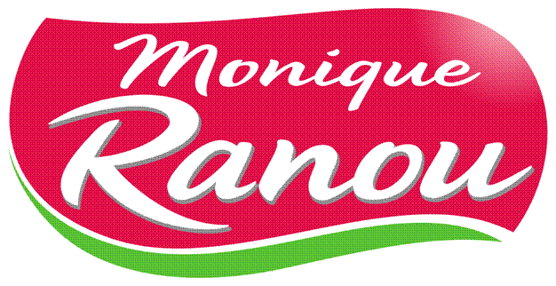
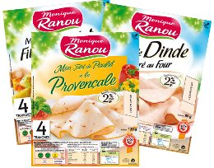
Monique Ranou: « Quand saveur rime avec fraicheur »
Analyse du logo
La marque garde le trio de couleur rouge vert et blanc généralisable à l’ensemble des marques. La forme du logo laisse à penser à des rondeurs, de la gourmandise. Comme si l’on coupait une tranche de jambon.
Analyse du packaging
Vert : fraicheur, naturel
Blanc intense : Lumière, soleil, amitié. Dégustation conviviale avec des amis en été.
Valeur nutritionnelle par code couleur : Transparence pour le consommateur
Monique Ranou une marque d’Intermarché

Slide 32
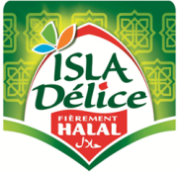
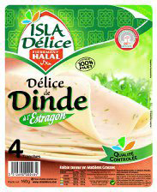
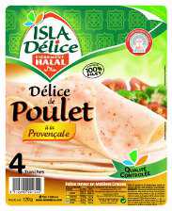
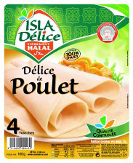
Isla Délice:
Analyse du logo
Isla Délice reste elle aussi sur les tons vert rouge et blanc avec une majorité de vert connotant le naturel, la fraicheur. Isla Délice segmente sa cible aux produits halals dans son logo par un grand nombre de signes : les ornements en fond, « fièrement halal ».
Analyse du packaging
Cohérence du packaging avec le logo. Majorité de vert pour communiquer sur la fraicheur et le côté naturel des produits.
Origine et qualité
Code couleur pour chaque recette avec les compositions naturelles en photos.

Slide 33
Reinert - Titours:
Analyse du logo
Le logo Reinert garde les trois couleurs indissociables à ce secteur : rouge blanc et vert. Un univers enfantin créer autour du packaging en forme d’ours en peluche d’une couleur rose, la couleur du jambon. Un nom mémorisable par tous et par les enfants, les principales cibles consommatrices. Un dessin agréable où règne une atmosphère de plaisir, de jeux et de rigolade dans un cadre entièrement naturel. Et enfin des informations diététiques pour rassurer les parents, acheteur du produit, afin de les rassurer lors de l’acte d’achat.

Slide 34
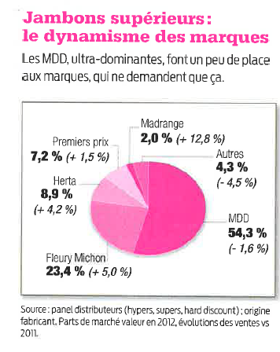
MDD:
Le marché est largement dominé par les MDD: Elles détiennent 54,3 % du marché en volume*, elles se démarquent non pas par une stratégie de communication via leur packaging mais par des prix imbattables. En effet les marques de distributeurs
Notes:
* Source: Panel distributeur (hypers, supers, hard discount): origine fabricant. Parts de marché en valeur en 2012, évolutions des ventes vs 2011

Slide 35
Les éléments de différenciations
Stratégie de spécialisation:
Certaines marques l’ont bien compris, la stratégie de spécialisation au marché halal est une stratégie gagnante puisque la marque Isla Délice a gagné 8,1 % de parts de marchés en 1 an*.
La marque Titours elle aussi se spécialise dans les marchés de niches en ciblant uniquement la clientèle enfantine.
Herta et Madrange dans une moindre mesure ont adoptés leur stratégies uniquement sur le marché du porc.
Le gaulois, à l’inverse des deux marques précédentes s’est spécialisé sur le marché de la volaille.
Notes:
* Source: Panel distributeur (hypers, supers, hard discount): origine fabricant. Parts de marché en valeur en 2012, évolutions des ventes vs 2011

Slide 36
Stratégie de différenciation:
La gamme Titours est la seule à proposer une offre adaptée aux enfants.
Stratégie du leader:
Grâce à une gamme très large et des offres sans cesses renouvelées, Fleury Michon reste incontestablement le leader sur ce marché. La marque détient la meilleure croissance du marché avec 36% (gain Volume du marché), c’est aussi la marque qui recrute et 10,4% de part de marché en 4 ans*. Fleury Michon est présent sur toute la largeur et la profondeur de gamme existant sur le marché de la volaille et du porc.
Notes:
LINEAIRES n° 290 Avril 2013

Slide 37
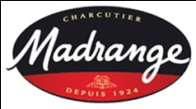
Marketing +
Bas de gamme
Haut de gamme
MDD
MDD discount
Marketing -

Slide 38
Notoriété +
Offre spécialisée
Offre généralisée
MDD
MDD discount
Notoriété -

Slide 39
Choisir une entreprise et proposer vos recommandations compte tenu de l’analyse panoramique du marché.
Herta:
Le marché est largement dominé par les MDD et les grandes marques nationales tel que Fleury Michon (le leader nationale sur le jambon cuit) et Herta. Il est donc important de répondre adéquatement aux besoins des consommateurs.
Herta est aujourd’hui très présente sur le jambon de porc en offrant une gamme très diversifiée. Pour répondre aux nouvelles tendances, je recommande à Herta de se lancer dans la charcuterie de volaille, un marché certes, qui représente seulement 20% du marché du jambon cuit. Mais c’est un marché à pourvoir tant par l’acquisition d’un CA additionnel que par le gain de notoriété à acquérir auprès du consommateur.
Je préconise à Herta de rester présent sur la gamme des recettes allégées.

Slide 40
Enfin, il est important de mettre en place une veille concurrentielle sur les nouveaux marchés dans le marché de volaille mais aussi dans le segment de marché dans lequel elle se trouve actuellement présente afin de connaitre les offres existantes des nouveautés produit pour mieux répondre aux nouveaux besoins des consommateurs.
Je recommande enfin à Herta d’investir dans la R&D, segment important au sein des groupes agroalimentaires. C’est ce qui leur permet de se développer et de se démarquer des concurrents par des nouvelles recettes. L’innovation permet aussi de susciter et créer de nouveaux besoins chez le consommateur.
Avec l’actuel scandale sur la viande de cheval, il est important de mettre l’accent sur l’origine de la viande et sur les contrôles qualité qui peut exister au sein de l’entreprise.

